Slide 1
ORAL VE MAKSİLLOFASİYAL CERRAHİDE SİNİR YARALANMALARI VE TEDAVİLERİ
Prof.Dr.Ümit Kıymet AKAL
Ankara Üniversitesi Diş Hekimliği Fakültesi Ağız, Diş, Çene Hastalıkları ve Cerrahisi Anabilim Dalı

Slide 2
Oral ve maksillofasiyal bölge, duyusal ve motor innervasyondan zengin, vücutta, fonksiyonel ve estetik açıdan özel ve önemli bir bölgedir. Bu bölgedeki sinir yaralanmaları, hasta konforunu önemli oranda etkilemektedir.

Slide 3
ORAL VE MAKSİLLOFASİYAL CERRAHİDE SİNİR YARALANMARINDA ETİYOLOJİK FAKTÖRLER
Lokal anestezik maddelerin enjeksiyonu - lokal anestezi işlemleri
Gömülü diş operasyonları
Dental implant cerrahisi
Kist ve tümör operasyonları
Ortognatik cerrahi
TME cerrahisi
Maksillofasiyal travma – travma cerrahisi
Dudak-damak yarığı operasyonları
Tükrük bezi cerrahisi

Slide 4
Gömülü dişler

Slide 5
Gömülü diş-dentigeröz kist

Slide 6
Dental implant

Slide 7
Tümörler-kompaund odontoma

Slide 8
ALT YİRMİ YAŞ DİŞLERİNİN MANDİBULER KANALLA İLİŞKİLİ OLABİLECEĞİNİ DÜŞÜNDÜREN RADYOLOJİK KRİTERLER
Kökün koyulaşması
Kökün kıvrılması
Kökün daralması
Koyu ve ikiye ayrılmış kök
Kanalın beyaz hatlarının kesintiye uğraması
Kanalın yön değiştirmesi
Kanalın daralması

Slide 9
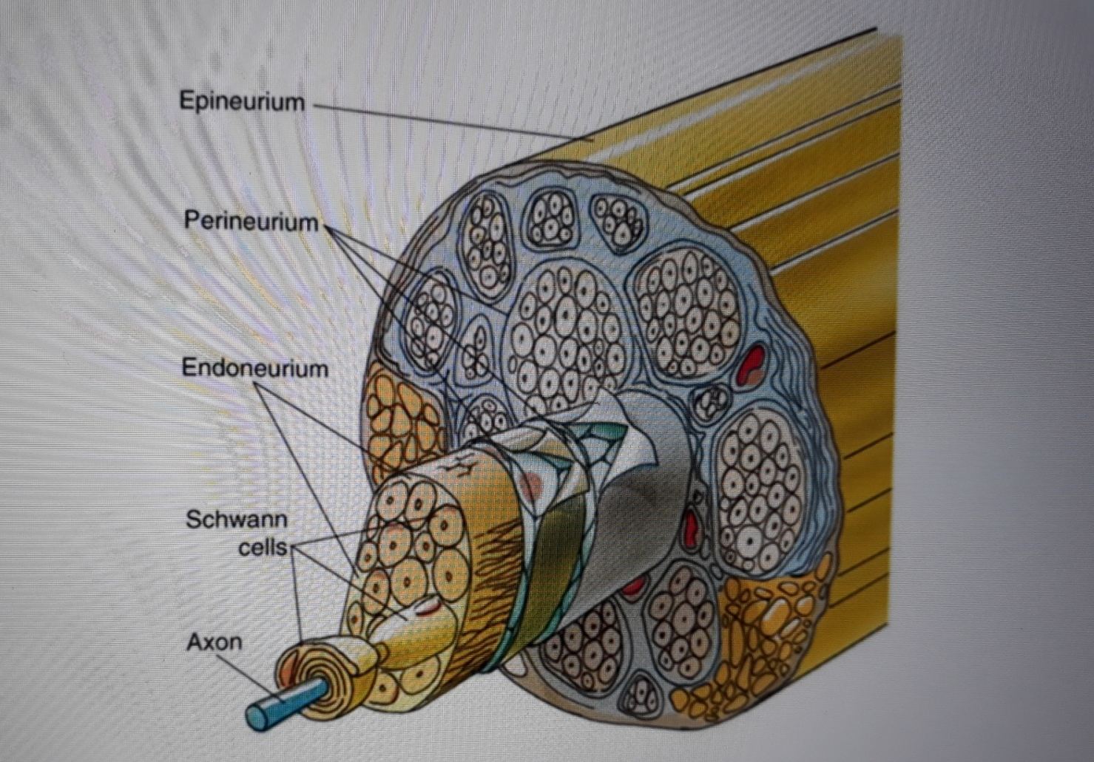
Periferik sinirlerde 3 bağ dokusu kılıfı bulunmaktadır;
Epinöryum
Perinöryum
Endonöryum
Periferik sinirlerin yaralanmalarının derecelendirilmesinde de, iyileşme paterninde de bu bağ dokusu kılıflarının önemi bulunmaktadır.
Endonöryum, sinir gövdesinin en önemli birimi olarak düşünülebilir.

Slide 10
Periferik sinir yaralanmaları, genellikle mekanik travmaya bağlı gerilme, ezilme (kompresyon) veya kesilme şeklinde oluşmakla birlikte, termal veya kimyasal etkenlerle de oluşabilmektedir.

Slide 11
Cerrahi uygulamalara bağlı yaralanmalarda en yaygın tip, periferik sinir izolasyonuna bağlı gelişen gerilme tipi yaralanmalardır.
Sinirde ayrılma veya kopmanın olmadığı ezilme tipi yaralanmalar da nispeten yaygındır.

Slide 12
Ezilme ile oluşan iskemi, iletim bloğuna neden olur. İskemiye bağlı hasardan büyük çaplı miyelinli lifler, küçük çaplı miyelinli liflerden daha fazla etkilenmektedir.
İskeminin süresi kısa ise tamamen iyileşme olabilirken, uzun süreli iskemilerde kalıcı hasarlar gelişebilir.

Slide 13
Sinir yaralanmasının ardından oluşan histolojik değişimleri tanımlamak amacıyla iki temel sınıflama kullanılmaktadır.
Bunlar, Seddon ve Sunderland sınıflamalarıdır.

Slide 14
Herbert Seddon tarafından 1943’te tanımlanmış olan ilk sınıflamada, nöropraksi, aksonotmesis ve nörotmesis olmak üzere 3 tip yaralnma vardır.
1951’de Sydney Sunderland tarafından yapılan sınıflamada ise aksonotmesis ile nörotmesis arasına iki tip hasar daha eklenerek, 5 tip, yani 5 derece sinir yaralanması tanımlanmıştır.

Slide 15
Periferik sinir yaralanmalarında Seddon ve Sunderland sınıflamaları

Slide 16
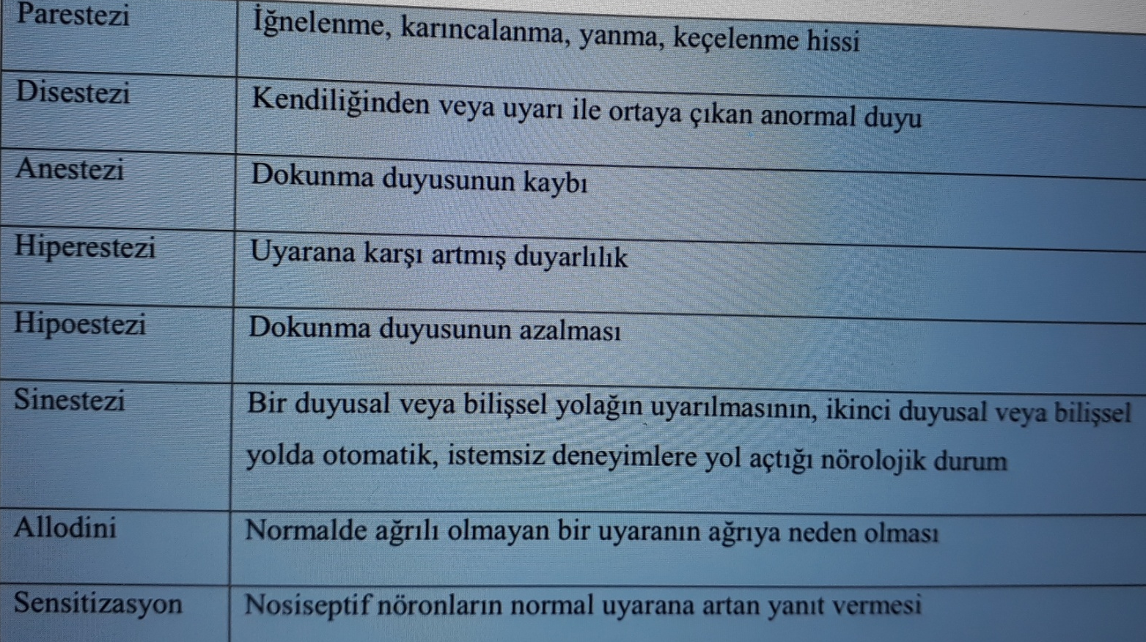
Periferik sinir yaralanmalarında görülen klinik semptomlar

Slide 17
Periferik sinir yaralanmalarında, hasarın derecesini saptamak için kullanılan klinik duyu testleri

Slide 18
PERİFERİK SİNİR YARALANMALARINDA TEDAVİ SEÇENEKLERİ
Cerrahi olmayan tedaviler
Cerrahi yaklaşımlar

Slide 19
PERİFERİK SİNİR YARALANMALARINDA TEDAVİ SEÇENEKLERİ
Cerrahi olmayan tedaviler
Medikal ajanlar
B vitamini kompleksleri
Kortikosteroidler – deksametazon
Sinir büyüme faktörü (nerve growth factor)
En çok tercih uygulananlar bu 3 ajandır.

Slide 20
PERİFERİK SİNİR YARALANMALARINDA TEDAVİ SEÇENEKLERİ
Cerrahi olmayan tedaviler
Medikal ajanlar
Antiinflamatuar ajanlar
Antiviral ajanlar
Antikonvulzif ajanlar
Antiiskemik ajanlar
Antioksidanlar (asetil-L-karnitin, FK 506, polietilen glikol, beta karoten, o-tokoferol, selenyum tuzları, magnezyum tuzları, çinko tuzları, fosfor tuzları, glutamik asit, soya lesitini, hidrolize kollajen, glikozaminoglikan sülfat, kondroitin sülfat)
Gangliozidler
Kaspas inhibitörleri
Kalpain inhibitörleri
Selektif COX inhibitörleri
Betablokörler (nimodipine)
ACE inhibitörleri (zofenopril, kaptopril)

Slide 21
PERİFERİK SİNİR YARALANMALARINDA TEDAVİ SEÇENEKLERİ
Cerrahi olmayan tedaviler
Bitkisel ajanlar
Polisakkarit ekstresi olan radix hedysari
Çuha çiçeği yağı (ezilme tipi yaralanmalarda)

Slide 22
PERİFERİK SİNİR YARALANMALARINDA TEDAVİ SEÇENEKLERİ
Cerrahi olmayan tedaviler
Düşük doz lazer tedavisi
Kriyoterapi
Akupunktur
Mahmudov A., Akal ÜK. Gömülü alt 20 yaş dişlerinin cerrahi çekiminden sonra ortaya çıkan parestezinin tedavisinde düşük enerjili lazer ile B vitamini kompleksinin (B1 ve B6) etkinliğinin klinik olarak karşılaştırılması
Lazer daha etkili olmakla birlikte, aradaki fark istatistiksel olarak anlamlı bulunmamıştır.

Slide 23
PERİFERİK SİNİR YARALANMALARINDA TEDAVİ SEÇENEKLERİ
Cerrahi yaklaşımlar
Dekompresyon
Nörom rezeksiyonu
İnternal nöroliz
Nörorafi
Sinir grefti uygulamaları (sural sinir, avrikulotemporal sinir)
Entübülasyon

Slide 24
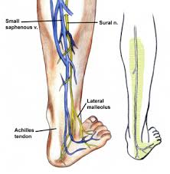

Slide 25
